Slide 1
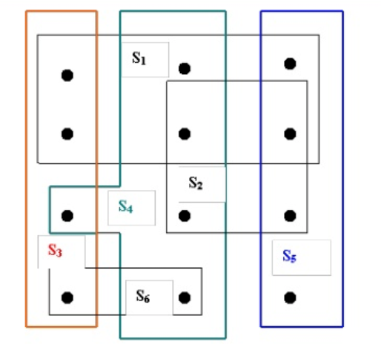
Trabajo 3- Algoritmos Evolutivos
Por: Susana Álvarez

Slide 2
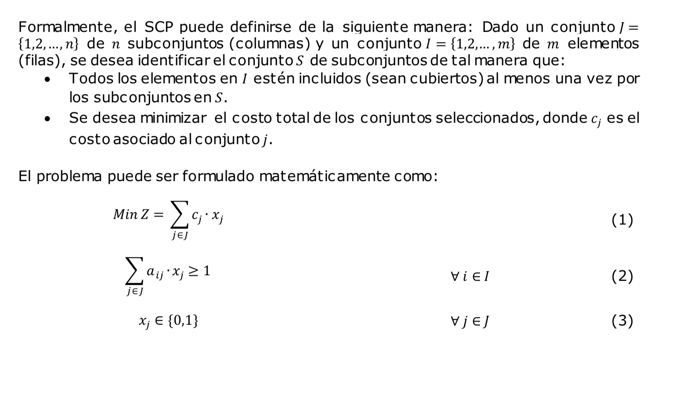
Formulación Matemática

Slide 3
Descripción general del algoritmo genético
Para este algoritmo se necesitan elegir los valores para los siguientes parámetros:
Tamaño de la población
Número de generaciones
Número de hijos
Probabilidad de mutación
Después de elegidos se crea un conjunto de soluciones iniciales (con un tamaño=Tamaño de la población). Para esto se utiliza la solución obtenida por el método constructivo y el resto de soluciones se generan utilizando el método GRASP (con alpha=0.2)

Slide 4
Descripción general del algoritmo genético
Del conjunto de soluciones se eligen 2 soluciones utilizando el método de selección
Con estas dos soluciones se llama al método cruce para obtener una solución hija (que no siempre es factible).
Luego se llama al método de reparación el cual arregla la solución hija utilizando algoritmos basados en búsqueda local para así poder garantizar la factibilidad de esta.
Luego esta solución hija puede pasar o no por el proceso de mutación en donde se le hace una pequeña perturbación pero siempre garantizando su factibilidad
Finalmente se guarda la solución en un arreglo que tiene las soluciones hijas.
*Este proceso se repite hasta que se tenga la cantidad de hijos deseados que está indicado por el parámetro número de hijos. Cuando se tenga la cantidad de hijos deseados, se llama al método actualizar que junta la población de soluciones que se tenían con las soluciones hijas generadas y se eligen las mejores soluciones k soluciones (k=tamaño de la población) y estas conforman el nuevo conjunto de soluciones. Todo este proceso se repite n veces donde (n= Número de generaciones).

Slide 5
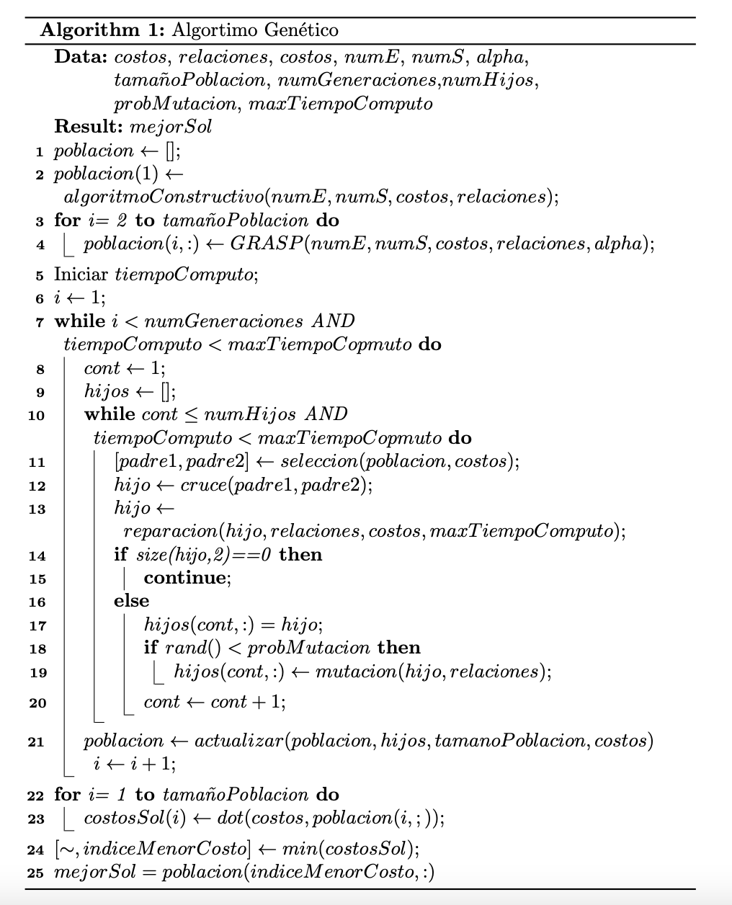
Pseudocódigo algoritmo genético

Slide 6
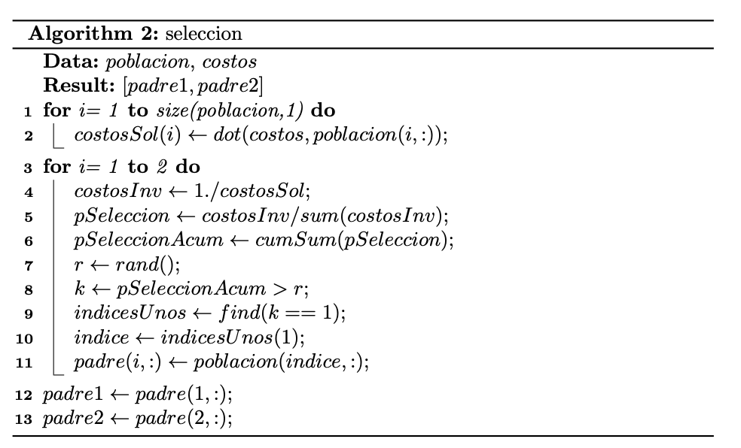
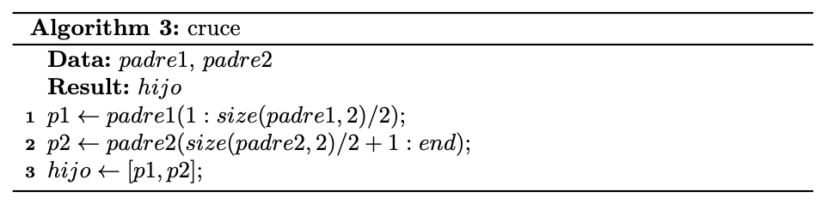
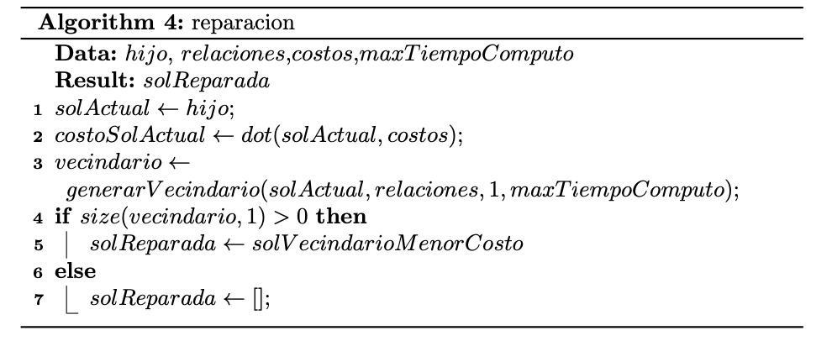
Pseudocódigos de algoritmos de selección, cruce y reparación

Slide 7
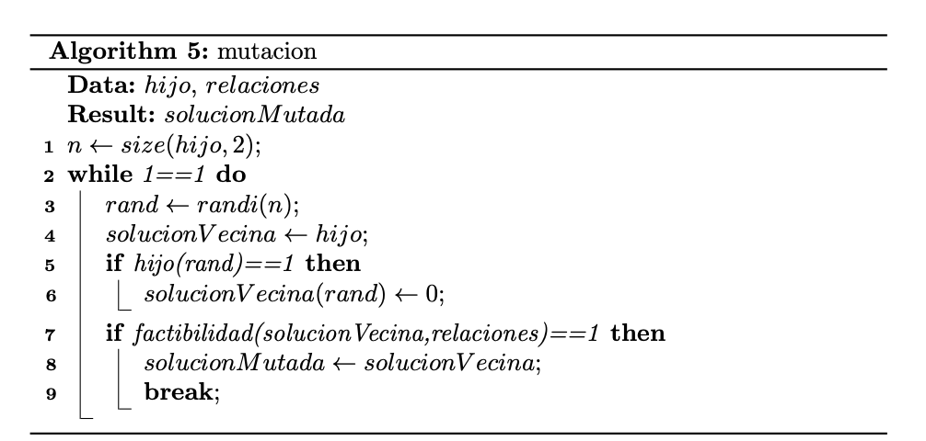
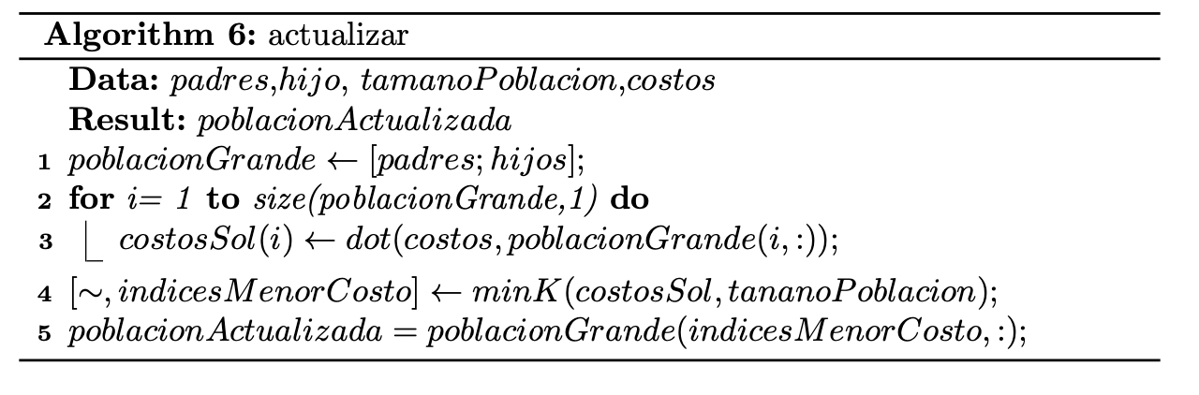
Pseudocódigos de algoritmos de mutación y actualización

Slide 8
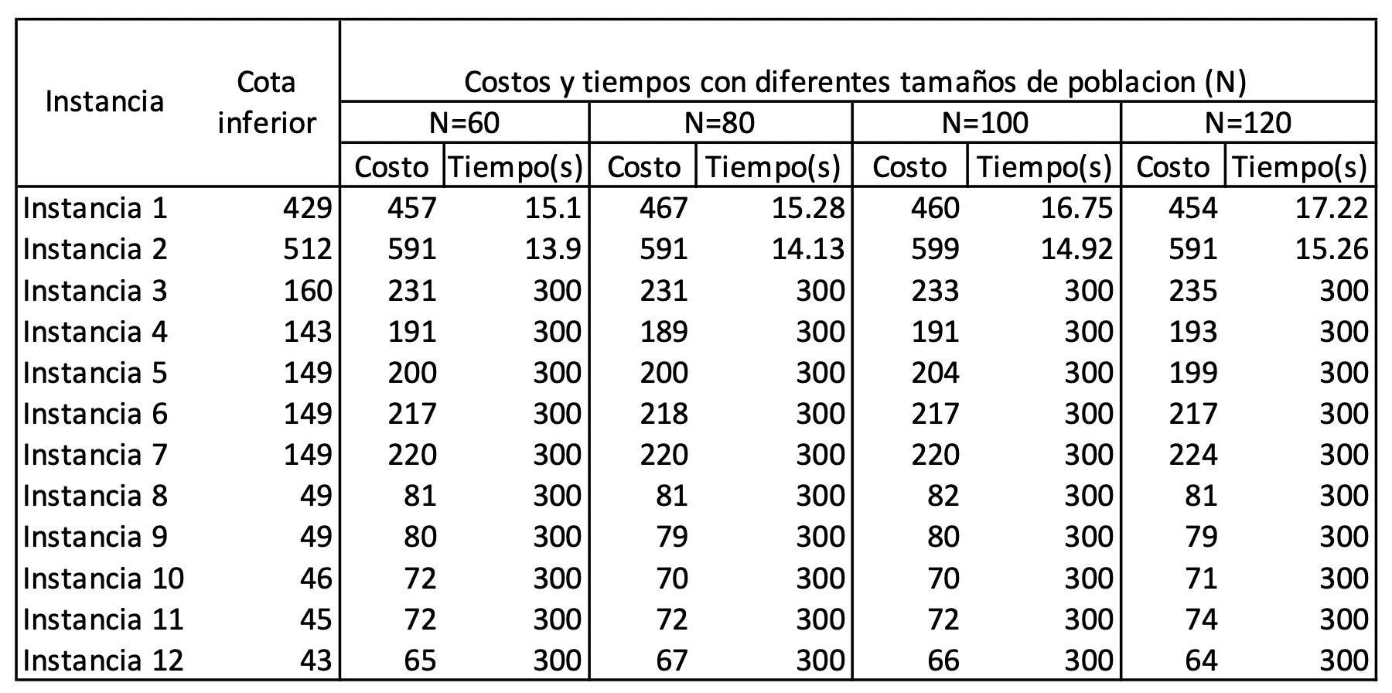
Resultados variando el tamaño de la población
El algoritmo genético se corrió con los siguientes valores para los parámetros
Número de generaciones=10
Número de hijos=20
Probabilidad de mutación=0.1
Alpha GRASP=0.2
Resultados
A medida que aumenta el tamaño de la población, el tiempo de corrida aumenta.
No se encuentra una relación entre el tamaño de la población y el costo de la solución.

Slide 9
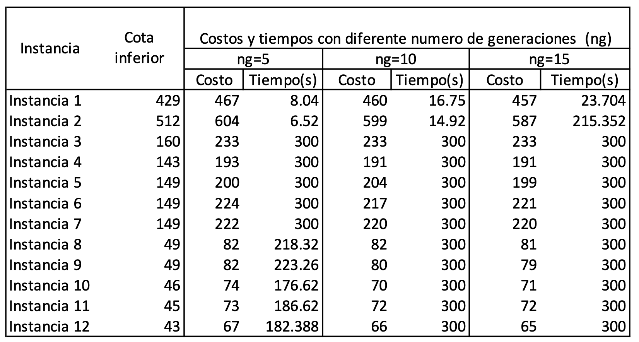
Resultados variando el número de generaciones
El algoritmo genético se corrió con los siguientes valores para los parámetros
Tamaño de la población=100
Número de hijos=20
Probabilidad de mutación=0.1
Alpha GRASP=0.2
Resultados
A medida que aumenta el número de generaciones, aumenta el tiempo de cómputo.
A medida que aumenta el número de generaciones, el costo de la solución tiende a disminuir.

Slide 10
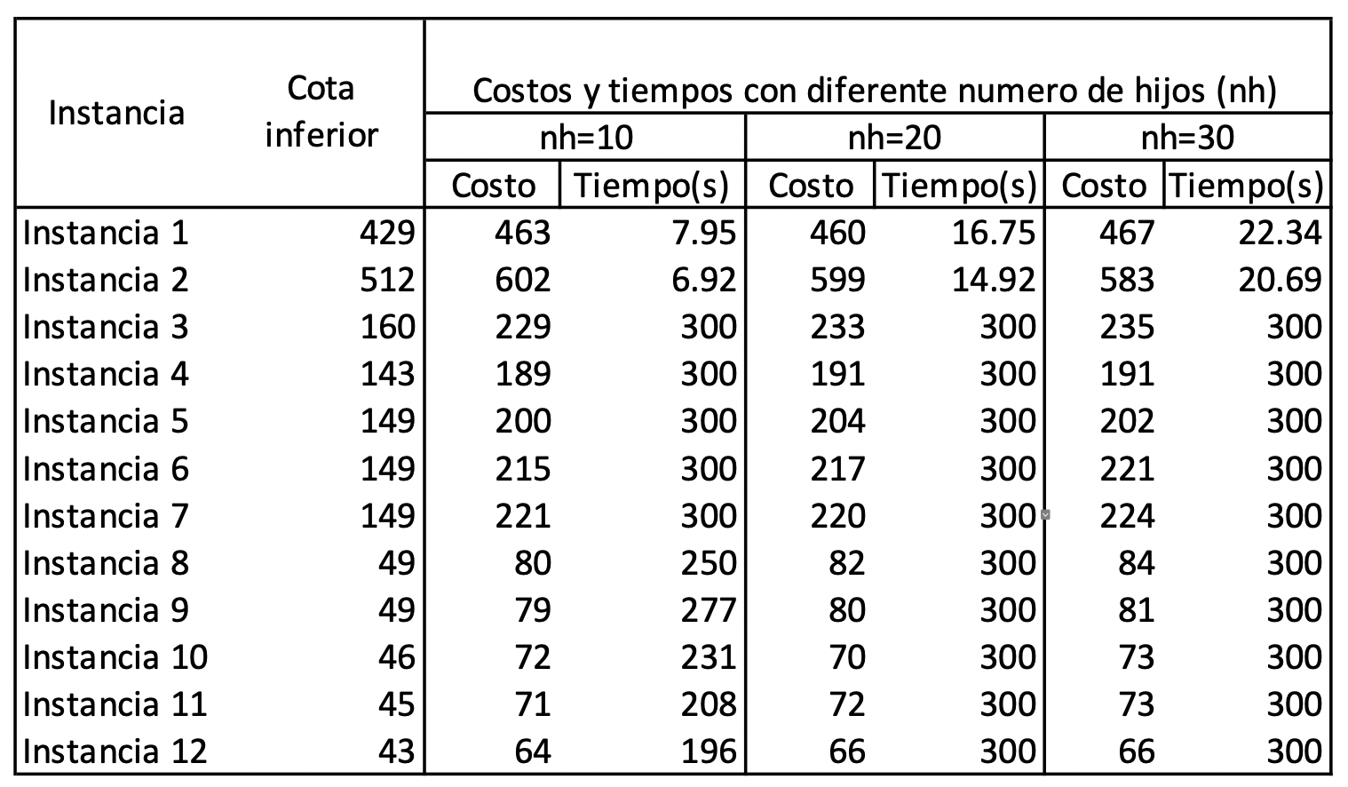
Resultados variando el número de hijos
El algoritmo genético se corrió con los siguientes valores para los parámetros
Tamaño de la población=100
Número de generaciones=10
Probabilidad de mutación=0.1
Alpha GRASP=0.2
Resultados
A medida que aumenta el número de hijos generados en cada iteración se aumenta el tiempo de cómputo.
No se encuentra una relación entre el número de hijos generados en cada iteración y el costo de la solución.

Slide 11
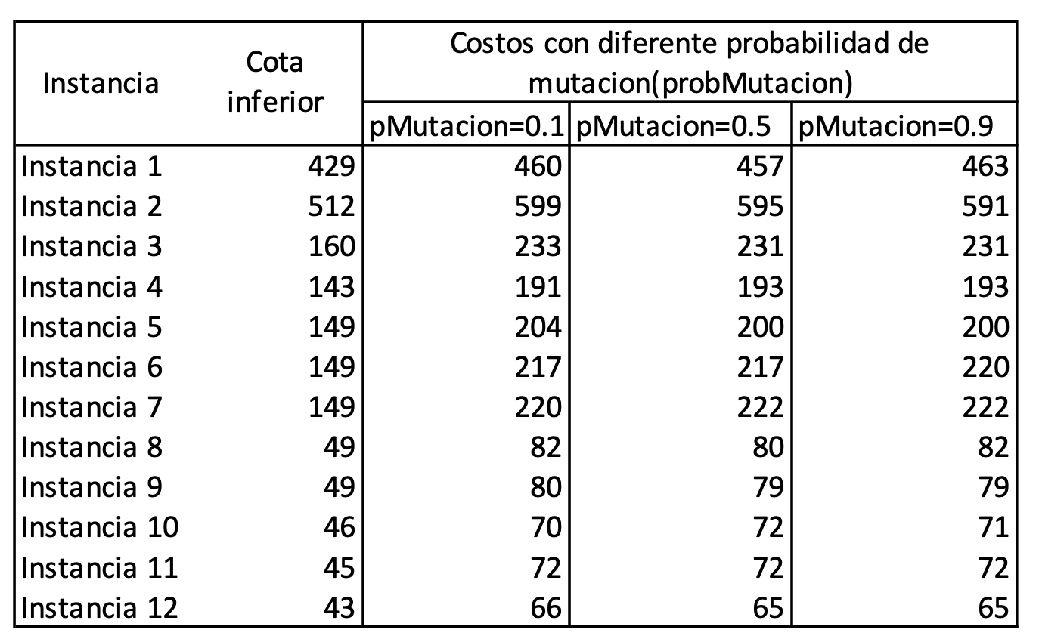
Resultados variando la probabilidad de mutación
El algoritmo genético se corrió con los siguientes valores para los parámetros
Tamaño de la población=100
Número de generaciones=10
Número de hijos=20
Alpha GRASP=0.2
Resultados
No se encuentra una relación entre la probabilidad de mutación y el costo de la solución

Slide 12
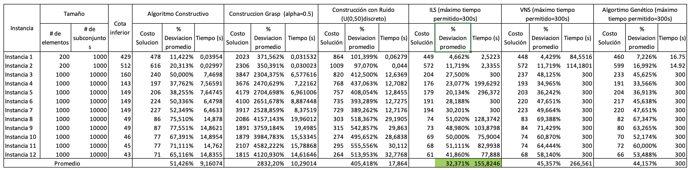
Comparaciones entre métodos y conclusiones
Calidad de las soluciones
La mejores soluciones se obtienen con el método ILS y las peores con el GRASP
Tiempo
El algoritmo mas rápido es el constructivo y el más demorado es el genético
Conclusiones
La combinación del método constructivo con el método ILS es muy buena ya que el tiempo de computo no aumenta tanto y el porcentaje de desviación de la cota inferior disminuye mucho.

